Slide 1
Laatste les Stad en wijk periode 1
30-10-2023

Slide 2
Programma van vandaag
Nog 2 nieuwe begrippen
De begrippen voor de kennistoets: vragen?
Zelfstandig verder werken aan alles voor het verhalencafé.

Slide 3
Nog behandelen:
1. Duurzame wijk

Slide 4
Duurzame wijken en steden
Bouwen in steden en wijken kan vaak duurzamer.
Leefbaarheid
Bijvoorbeeld door slim om te gaan met ruimte
De bouw in steden en wijken kan vaak duurzamer. Bijvoorbeeld door ‘functiemenging’. Functiemenging betekent dat ruimtes geschikt zijn voor verschillend gebruik. Denk aan voetbalstadions waarin concerten plaatsvinden. Dit zorgt ervoor dat het leven in de stad voor de bewoners en gebruikers aangenamer wordt.
Meervoudig ruimtegebruik betekent bijvoorbeeld een parkeergarage of station onder de grond, met daarboven winkels en woningen. Door de ruimte slim te gebruiken blijft ergens anders in de stad ruimte over voor een plein of park. Zo verblijven mensen met plezier in hun wijk of stad.
Maar er zijn meer aspecten:

Slide 5
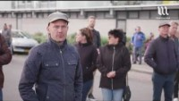

Slide 6
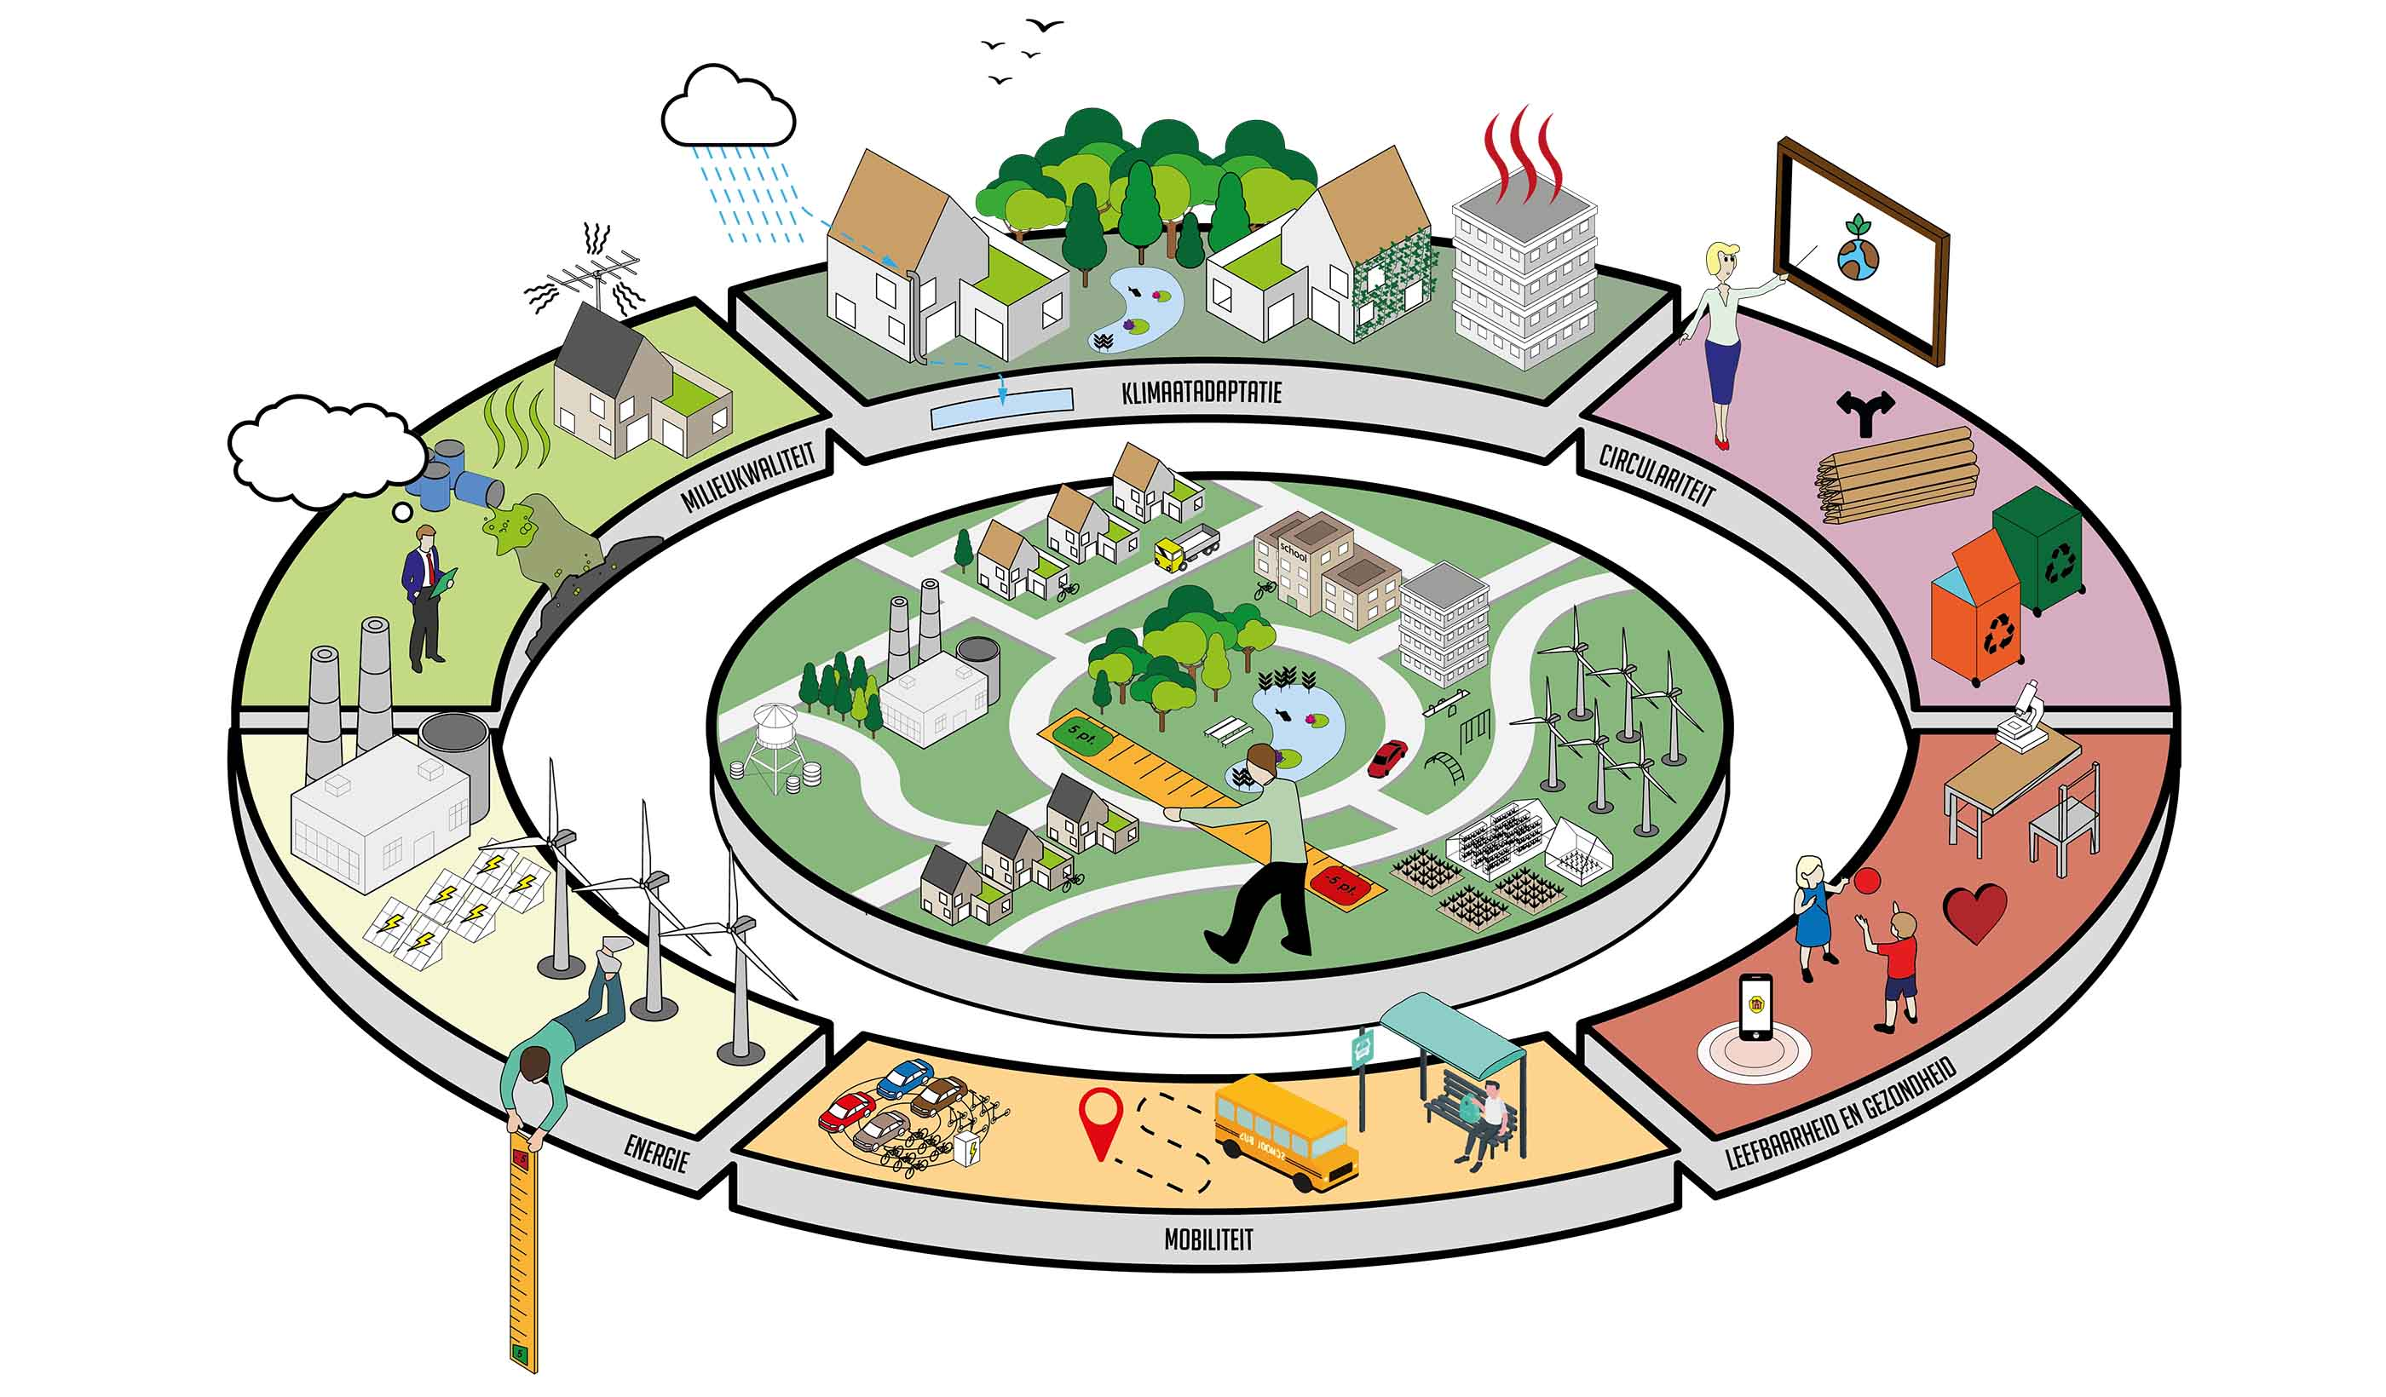

Slide 7
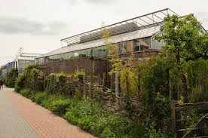
Wat maakt een wijk duurzaam:
Milieukwaliteit
Klimaatadaptie
Circulariteit
Leefbaarheid en gezondheid
Mobiliteit
Energie
OPDRACHT
Ieder groepje krijgt een van de aspecten.
Wat betekent dat aspect en zoek drie voorbeelden
Over 10 minuten maken we een rondje
Tot slot:
Waarom is een duurzame wijk belangrijk?

Slide 8

Nog behandelen:
2. Participatie om een leefbare wijk te realiseren

Slide 9
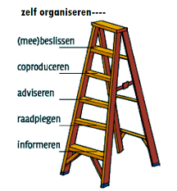
Bewonersparticipatie
WAT?
Bewonersparticipatie houdt in dat bewoners mee praten en beslissen over hun eigen leefomgeving.
HOE?
WAAROM?
Als bewoners worden gehoord, kunnen hun ideeën worden meegenomen in bijvoorbeeld grote veranderingen in de wijk, de aanleg van een speeltuin of het opknappen van binnen tuinen. Bovendien biedt betrokkenheid bewoners een sociaal netwerk en een ingang voor het veranderen en verbeteren van de leefomgeving.

Slide 10
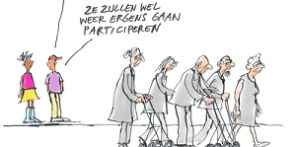
Toepassen
Welke verbetervoorstellen die je bedacht hebt voor je eigen wijk kun je met behulp van bewonersparticipatie oppakken?
En hoe dan?

Slide 11
De begrippenlijst:
Leefbaarheid
Wijkontwikkeling
Fysieke leefbaarheid
Fysieke veiligheid
Sociale leefbaarheid
Sociale veiligheid
Sociale cohesie
Duurzame wijk
Bewonersparticipatie
Objectief onderzoek
Wijkschouw
SWOT-analyse
Demografie
Doelgroepen
Deskresearch
Lemon meter en Leefbarometer
Fieldresearch
Maatschappelijke organisaties
Voorzieningen
Nog vragen hierover?

Slide 12
Succes met leren!

